Slide 1
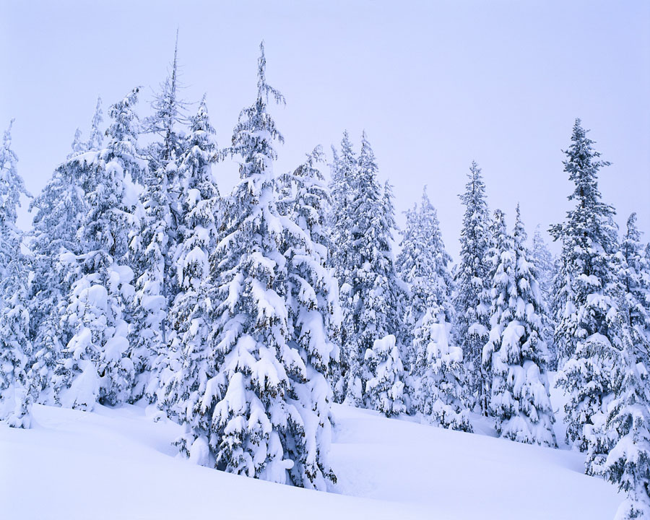


Мороз Иванович

Slide 2
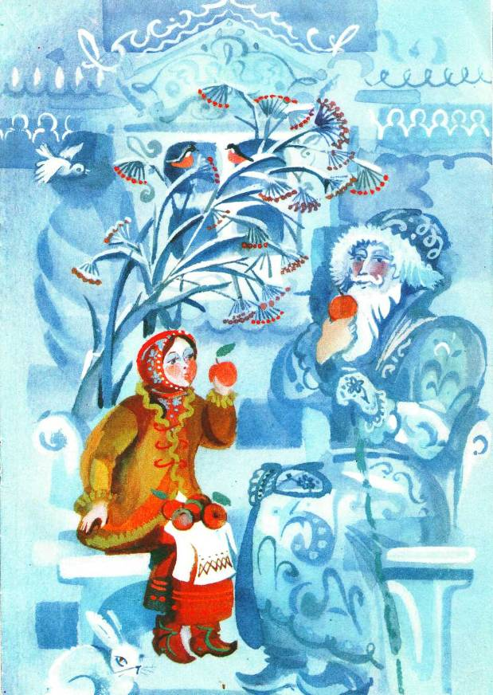

Slide 3
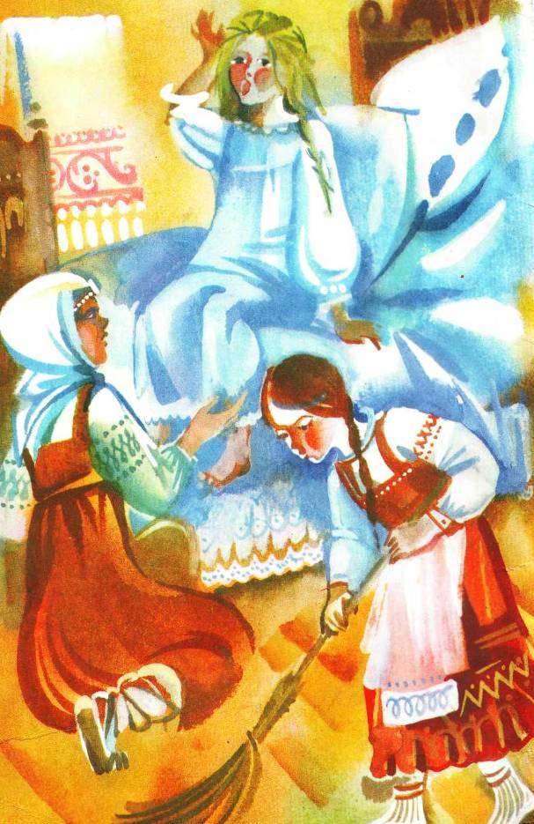

Slide 4


Slide 5
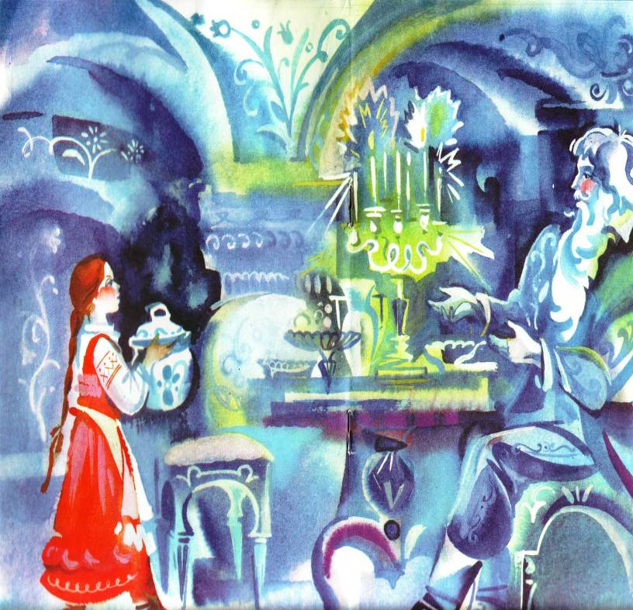

Slide 6


Slide 7
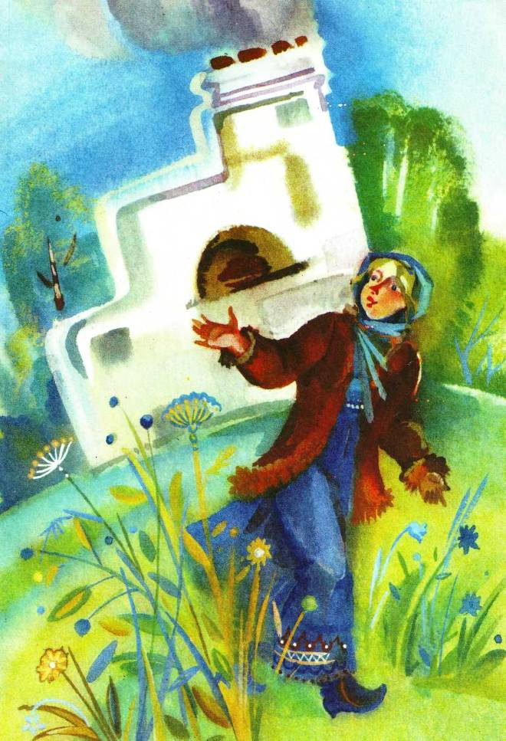

Slide 8


Slide 9
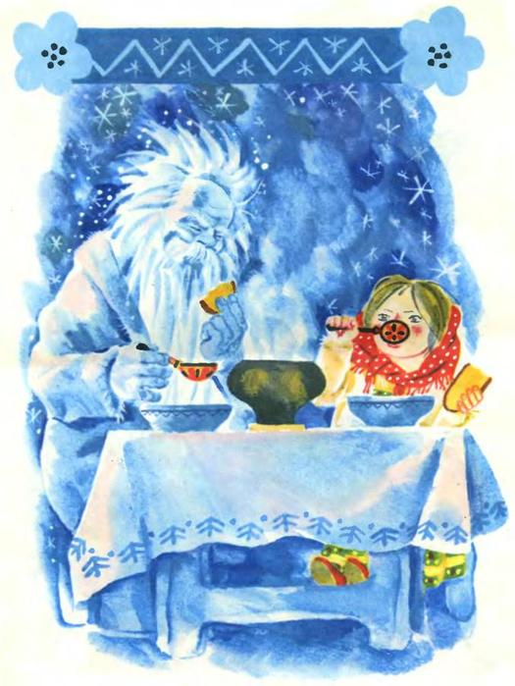

Slide 10


Slide 11

А, ВЫ ДЕТУШКИ, ДУМАЙТЕ, ГАДАЙТЕ,
ЧТО ЗДЕСЬ ПРАВДА, ЧТО НЕПРАВДА;
ЧТО СКАЗАНО ВПРЯМЬ,
ЧТО СТОРОНОЮ;
ЧТО ШУТКИ РАДИ,
ЧТО В НАСТАВЛЕНЬЕ…

